Slide 1

Mobile Programming
Pertemuan 2

Slide 2
Android Itu?
Android = Sistem Operasi Smartphone berbasis kernel Linux
Android =/= Linux
Linux : Ubuntu Touch, Purism

Slide 3
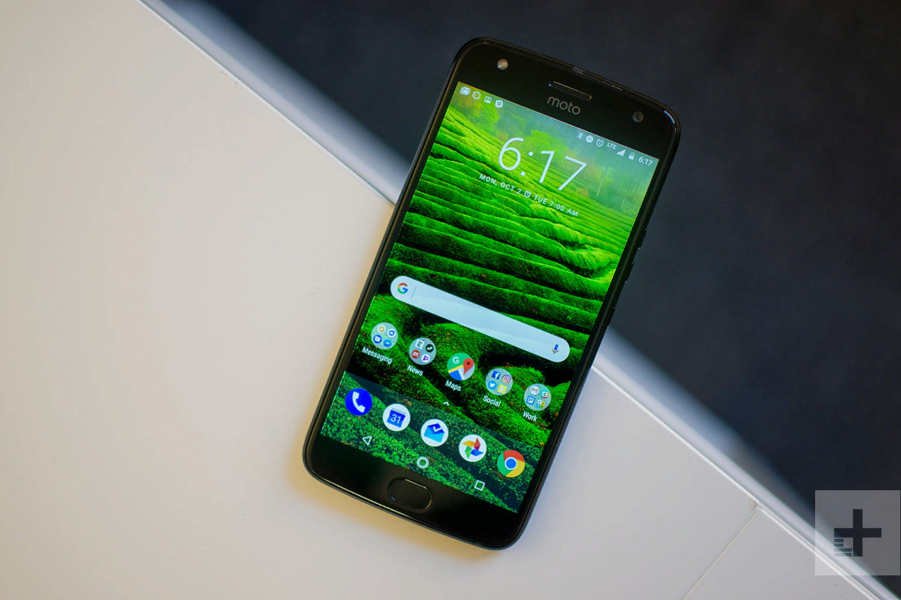

Slide 4
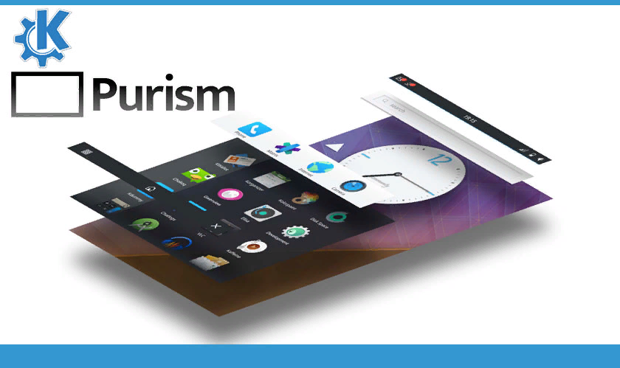

Slide 5
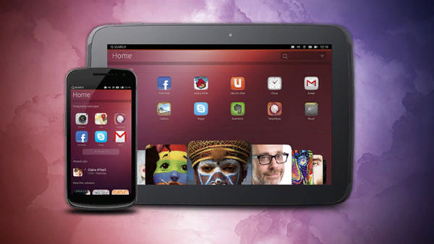

Slide 6
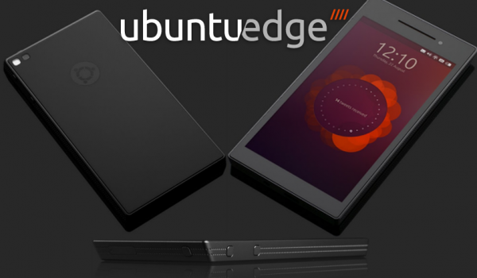
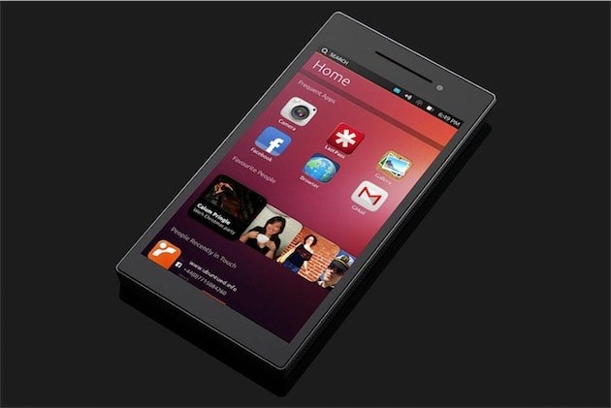
Ubuntu edge
Foto Ini oleh Penulis Tidak Diketahui dilisensikan atas namaCC BY-NC
Foto Ini oleh Penulis Tidak Diketahui dilisensikan atas namaCC BY-SA

Slide 7
Stock ROM vs Custom ROM Android
Android asli dari perusahaan manufaktur disebut dengan Stock ROM
Sedangkan Android dari komunitas disebut dengan Custom ROM
https://source.android.com/setup/build/building
XDA Developer

Slide 8
Perbandingan
Stock Rom
Lebih stabil
Bloatware
Indikator Garansi
Non-Root
Tidak bisa di kustom
Custom Rom
Bisa berdasarkan Stock/Build Sendiri
Stabilitas tergantung
Non-Root dan Root
Bisa di kustom

Slide 9
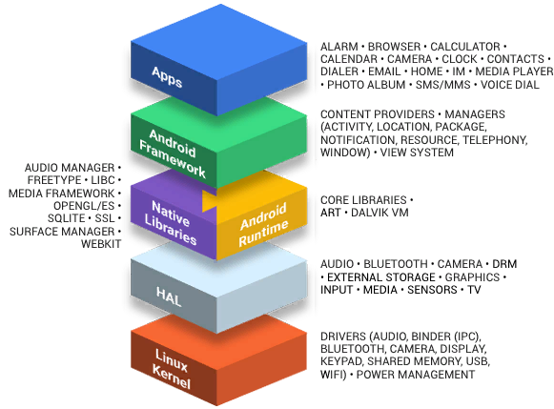

Slide 10

Application Packages
Android mengemas aplikasinya dengan format APK (Android PacKage) maupun XAPK (Extended Android PacKage)
Format ini meniru konsep dari paket perangkat lunak Linux (deb, rpm, tgz)

Slide 11
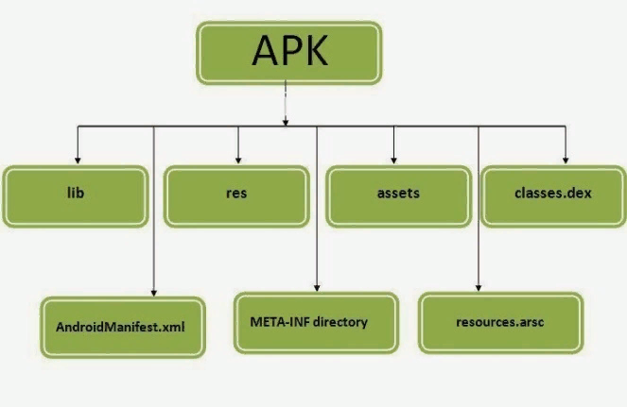
Struktur File System

Slide 12
APK
APK dibatasi dengan versi minimal dari SDK Android yang digunakan
Sehingga jika APK yang dibangun dengan SDK 5.0 (Lolipop), tidak akan bisa dipasang di Kitkat
Karena Basic Framework Kitkat dan lollipop berbeda

Slide 13
ODEX & DE-ODEX
ODEX adalah kumpulan file ODEX yang dioptimalkan ketika booting untuk menghemat ruang kosong
DEODEX adalah semua file-file yang diperlukan dikumpulkan di satu tempat agar modifikasi bisa dilakukan

Slide 14
Android IDE
Pengembangan aplikasi khusus Android memerlukan IDE khusus
Android Studio
Xamarin
Unity
dll
Pengujian aplikasinya dapat dilakukan via simulasi / langsung

Slide 15
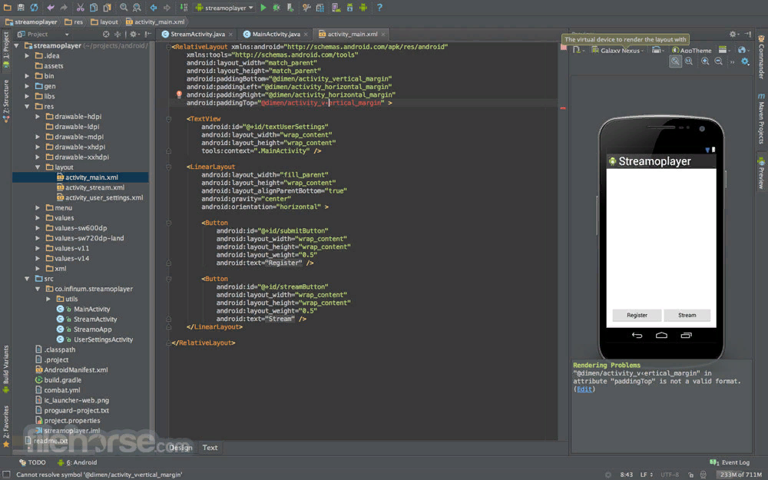
Android Studio

Slide 16
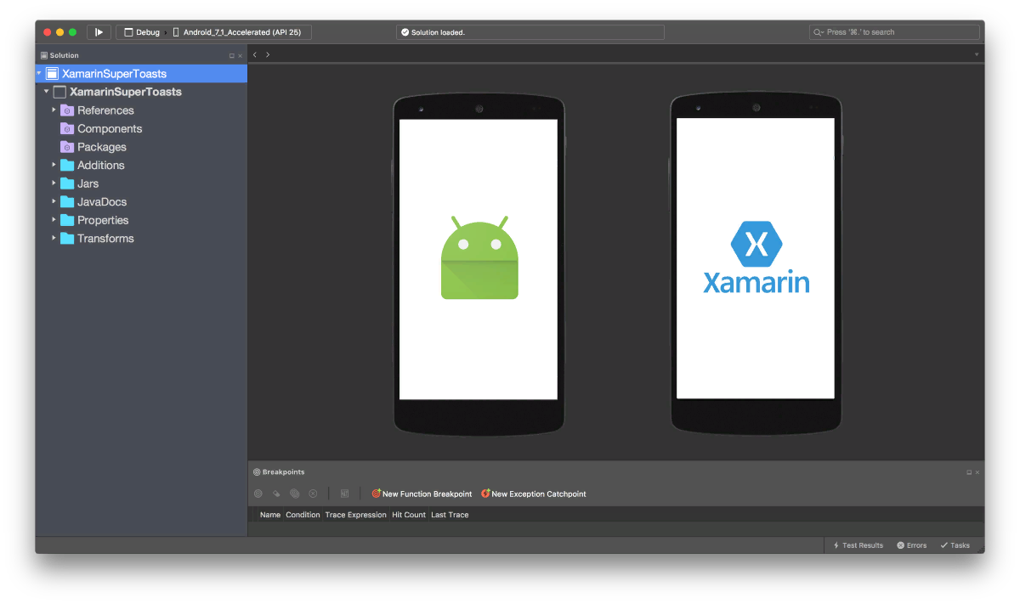
Xamarin

Slide 17
Android Development Tools
Peralatan yang digunakan untuk pengembangan, modifikasi sistem, dan lain-lain
Android Debugging Tool
LogCat
Fastboot
dll

Slide 18
ADB Cont’d
Akses dengan ADB memerlukan pengetahuan khususnya perintah-perintah Linux
Akses ke file utama memerlukan hak akses root
Dapat digunakan untuk instalasi aplikasi apk, backup partisi sistem, dan lain-lain

Slide 19

To Be Continued

